Slide 1
MATLAB 程式設計：進階篇
多項式的處理與分析
張智星 (Roger Jang)
jang@mirlab.org
http://mirlab.org/~jang
清大資工系 多媒體檢索實驗室

Slide 2
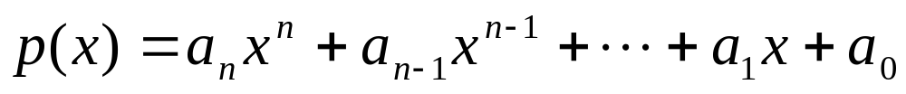
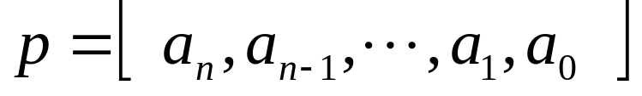
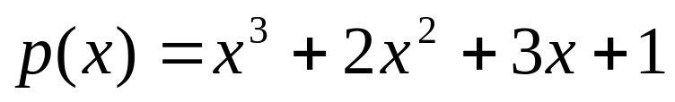
7-1多項式的加減乘除
n 次多項式的表示法
MATLAB 中，用 n+1 的列向量表示 p(x)
Ex. p = [1,2,3,1] 表示一個三次多項式

Slide 3


多項式的加減 (I)
多項式的加減，直接由向量的加減推出
兩多項式， 及
計算其和與差
  範例7-1：polyPlus.m
p1 = [1,0,1,1];
p2 = [0,1,-1,2];
p1 + p2
p1 - p2

Slide 4
多項式的加減 (II)
ans =
1 1 0 3
ans =
1 -1 2 -1
  矩陣 p1 與 p2 的長度要一致，否則 MATLAB 會產生運算錯誤的訊息

Slide 5



多項式的乘除 (I)
多項式的乘除，使用 conv 及 deconv 指令達成
欲求多項式 與 的乘積
  範例7-2：conv01.m
以多項式的表示法，為
p1 = [1, 0, 1, 1];
p2 = [0, 1, -1, 2];
p3 = conv(p1, p2)
p3 = 0 1 -1 3 0 1 2

Slide 6




多項式的乘除 (II)
欲求 除以 的商式與餘式
  範例7-3：deconv01.m
代表 除以 ，得到商式 ，餘式
p1 = [1, 0, 1, 1];
p2 = [1, -1, 2];
[q, r] = deconv(p1, p2)
q =
1 1
r =
0 0 0 -1

Slide 7


多項式的加減乘除
函數 | 說明
p1 + p2 | 多項式 與 的和
p1 - p2 | 多項式 與 的差
conv(p1, p2) | 多項式 與 的乘積
[q, r] = deconv(p1, p2) | 多項式 除以 ，得到商式為 ，餘式為

Slide 8
7-2 多項式的求值、求根
、微分與積分
計算多項式的值，使用 polyval 指令
  範例7-4：polyval01.m
p = [1 2 1];
x = 0:0.1:3;
y = polyval(p, x);
plot(x, y, '-o');

Slide 9
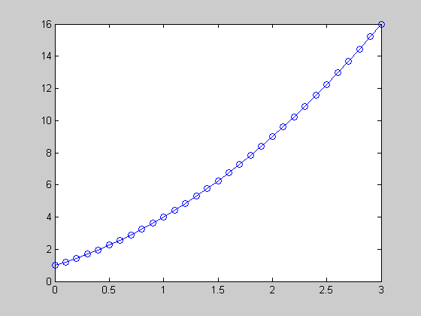

計算多項式的值-1
x 和 y 是長度為 31 的向量，y(i) 的值為
在 x = x(i) 的函數值

Slide 10
計算多項式的值-2
計算p(A)，A為方陣，可用polyvalm指令
  範例7-5：polyvalm01.m
  結果和 B = A^2 + 2*A + 1 相同
p = [1 2 1];
A = [1 2; 3 4];
B = polyvalm(p, A)
B =
10 14
21 31

Slide 11

計算多項式的根 (I)
多項式的根，可用 roots 指令求得
多項式 的根
  範例7-6：roots01.m
p = [1, 3, 1, 5, -1]; % 多項式
r = roots(p); % 求多項式的根
r =
-3.2051
0.0082 + 1.2862i
0.0082 - 1.2862i
0.1886

Slide 12
計算多項式的根 (II)
為驗證此四根，可輸入如下
  範例7-7：roots02.m
p = [1, 3, 1, 5, -1]; % 多項式
r = roots(p); % 求多項式的根
polyval(p, r); % 將根帶入多項式求值
ans =
1.0e-012 *
0.1465
-0.0135 + 0.0271i
-0.0135 - 0.0271i
0.0002

Slide 13
提示
fzero指令：
  用於一般函數的求根
  一次只找一個根
  使用牛頓法
Roots指令：
  只用於多項式求根
  一次找到全部的根
  將多項式表示成「伴隨矩陣」（Companion Matrix），再用解特徵值方法求根

Slide 14


多項式的微分
求多項式的微分，使用指令polyder
  範例7-8：polyder01.m
  表示 微分後的結果為
p = [1 3 3 1];
q = polyder(p)
q =
3 6 3

Slide 15


多項式的積分 (I)
MATLAB 6.x 以後已經提供 polyint 指令
  範例7-9：polyint02.m
  表示 積分後為
p = [4 3 2 1];
k = 8; % 積分後的不定常數
q = polyint(p, k) % 積分後的多項式
q =
1 1 1 1 8

Slide 16
多項式的積分 (II)
MATLAB 5.x 並無對多項式積分的指令
用其它方法達成積分
  範例7-10：polyint01.m
p = [4 3 2 1];
t = length(p):-1:1;
k = 8; % 積分後的不定常數
q = [p./t, k] % 積分後的多項式
q =
1 1 1 1 8

Slide 17
多項式的值、根、積分、微分
函數 | 說明
q = polyval(p, x) | 計算 p(x) 的值。
q = polyvalm(a, A) | 計算 p(A)，A 為一方陣。
q = polyder(p) | q(x) 為 p(x) 的微分。
q = [p./length(p):-1:1, k] | q(x) 為 p(x) 的積分，其中 k 為任意常數。
q = polyint(p, k) | q(x) 為 p(x) 的積分，其中 k 為任意常數。(本指令只適用於 MATLAB 6.x 以後的版本。)

Slide 18
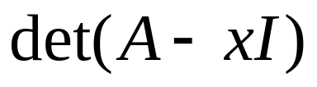

矩陣的特徵多項式
給定一方陣 A，其特徵多項式為
使用 poly 指令計算特徵多項式
  範例7-11：poly01.m
  即為矩陣 A 的特徵多項式
A = [1 3 4; 2 4 1; 1 6 2];
p = poly(A)
p =
1.0000 -7.0000 -2.0000 -25.0000

Slide 19
矩陣的特徵值
特徵多項式的根即為矩陣 A 的特徵值
  範例7-12：poly02.m
A = [1 3 4; 2 4 1; 1 6 2];
p = poly(A); % 方陣的特徵多項式
r = roots(p); % 特徵方程式的根，亦即固有值
det(A-r(1)*eye(3))
det(A-r(2)*eye(3))
det(A-r(3)*eye(3))
ans = -9.5707e-014
ans = -2.5292e-014 - 1.5899e-015i
ans = -2.5292e-014 +1.5899e-015i

Slide 20

提示
特徵方程式的根會讓 ，也是方陣 A 的特徵值或固有值（Eigenvalues）的定義
可用eig指令來計算方陣 A 的特徵值及特徵向量

Slide 21
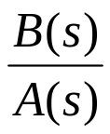
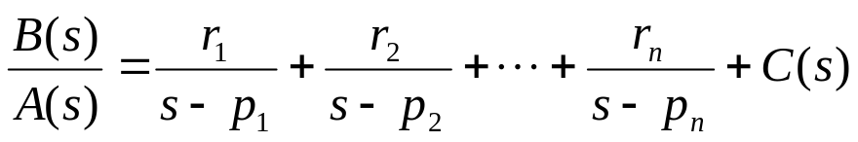








7-4 部份分式展開
指令 residue 計算一分式的部份分式展開
A(s) 和 B(s) 為多項式，且 B(s) 無重根
  分式 可以表示為
  , ,…, 為 的根(或 的極點)
  , ,…, 為常數
  為一多項式

Slide 22
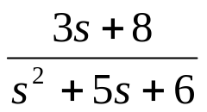
多項式部份分式展開 (I)
欲求 的部份分式展開
  範例7-13：residue01.m
b = [3 8];
a = [1 5 6];
[r, p, k] = residue(b, a)

Slide 23
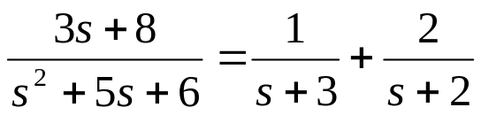
多項式部份分式展開 (II)
r =
1.0000
2.0000
p =
-3.0000
-2.0000
k =
[]
  由以結果得知， 。

Slide 24
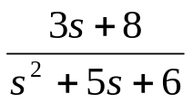

提示
部份分式展開特別適用於線性系統之轉換函數（Transfer Function）的分析
若 為一系統之轉換函數，經由上述部份分式展開後，可知其脈衝響應（Impulse Response）為

Slide 25
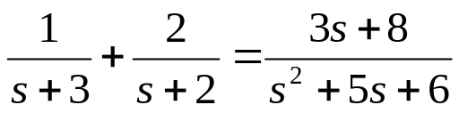
多項式部份分式還原
residue 指令將部份分式轉回原來的形式
  範例7-14：residue02.m
  將部份分式結合成單一分式：
r = [1 2];
p = [-3 -2];
k = [];
[b2, a2] = residue(r, p, k)
b2 =
3 8
a2 =
1 5 6

Slide 26
7-5多項式擬合
曲線擬合(Curve Fitting)
  資料分析上常用的方法
  以一參數化的曲線逼近一組給定的資料點
  若參數化的曲線是一多項式，此曲線擬合稱為多項式擬合（Polynomial Fitting）
  polyfit 指令用以進行多項式擬合

Slide 27
多項式擬合範例 (I)
美國人口在1790至1990(10年一期)資料
  範例7-15：plotCensus.m
load census.mat
plot(cdate, pop, 'o');
xlabel('年份');
ylabel('人口（單位：百萬）');

Slide 28
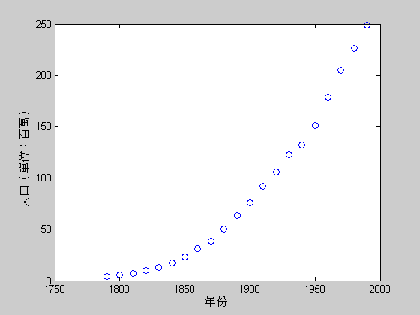
多項式擬合範例 (II)

Slide 29
多項式擬合範例 (III)
欲預測美國在西元 2002 年的總人口，使用 polyfit 找出多項式逼近已知的資料點
  範例7-16：polyfit01.m
load census.mat
plot(cdate, pop, 'o');
p3 = polyfit(cdate, pop, 3);
cdate2 = 1790:2002;
pop2 = polyval(p3, cdate2);
plot(cdate, pop, 'o', cdate2, pop2, '-');
xlabel('年份');
ylabel('人口（單位：百萬）');
legend('實際人口', '預測人口');
popAt2002 = polyval(p3, 2002)

Slide 30
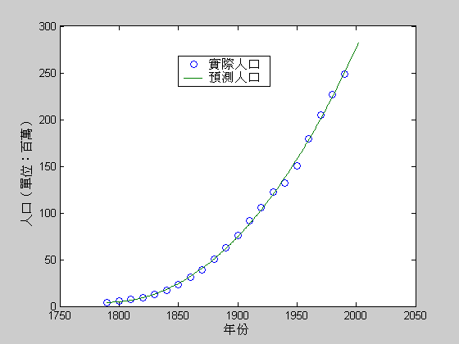
多項式擬合範例 (IV)
  此曲線預測在 2002 年美國人口約為 282.5 百萬人
population =
282.5332

Slide 31
不同次數的比較 (I)
不同的次數進行多項式擬合，「外插」（Extrapolation）時得到的差異相當大
  範例7-17：polyfit02.m
load census.mat
cdate2 = min(cdate):(max(cdate)+30);
curve = zeros(7, length(cdate2));
for i = 1:7
curve(i,:) = polyval(polyfit(cdate,pop,i), cdate2);
end
plot(cdate, pop,'o', cdate2, curve);
legend('實際資料', 'order=1', 'order=2','order=3', 'order=4', 'order=5', 'order=6', 'order=7');
xlabel('年份');
ylabel('人口（單位：百萬）');

Slide 32
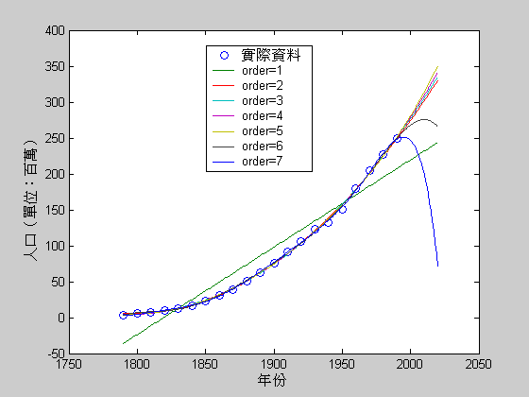
不同次數的比較 (II)
次數越高，越能逼近給定的資料
不表示預測的準確度會提高
高次多項式對雜訊（Noise）敏感度較高，容易產生不準確的外插預測

Slide 33
多項式擬合的誤差及錯誤
上述範例中，常出現 MATLAB 警告訊息
  表示實際資料的不足
  或資料數值範圍的過大或過小
  在進行多項式擬合時，最好先將資料進行必要的平移、放大或縮小範圍

